Slide 1


אסדרת ענף התמרוקים
חוק ההסדרים לשנים 2017-2018
הצגה לוועדת העבודה, הרווחה והבריאות
נובמבר 2016
משרד האוצר

Slide 2

מתוך אתר COLIPA (איגוד התמרוקים האירופאי)

Slide 3
הגדרת תמרוק
"כל חומר או תערובת חומרים המיועדים לבוא במגע עם חלקים חיצוניים של גוף האדם, במטרה עיקרית או בלעדית לנקותו, לבשמו, לשנות את מראהו, להגן עליו או לשמור עליו או לשפר את ריחות הגוף, למעט תכשיר או ציוד רפואי; לעניין זה, 'חלק חיצוני של גוף האדם' - שכבת העור החיצונית, שיער, ציפורניים, שפתיים, שיניים, ריריות חלל הפה ואיברי המין החיצוניים."

Slide 4
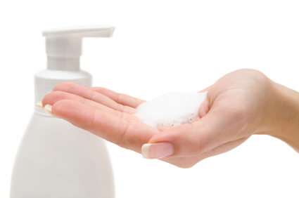
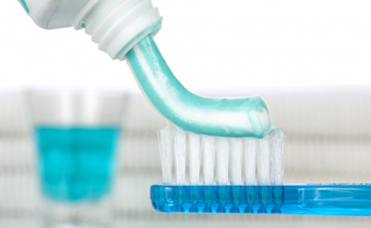
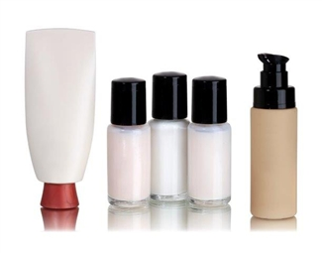
מהו תמרוק?
מאפייני התמרוקים:
  בעלי השפעה פיזיולוגית
  אורך חיים מוגבל
  נדרשים לתנאי אחסנה נאותים
  בעלי רכיבים מוגבלים בריכוזם
  בין-לאומיים, עונתיים

Slide 5
הרגולציה החדשה לתמרוקים
בטיחות
דוח הערכת בטיחות
אחריות של המשווק: יצרן/יבואן
נציג אחראי
ביטול הצורך ברישום טרם השיווק
נוטיפיקציה (הודעה מקוונת טרם שיווק)
פיקוח לאחר שיווק
איסור ניסויים בבע"ח

Slide 6
שוק התמרוקים בישראל
מחזור המכירות השנתי בישראל נאמד בכ-6 מיליארד ₪
מחזור מכירות שנתי בקטגוריות נבחרות בתחום התמרוקים:
שם המוצר | גודל שוק כספי (מלש"ח)
דאודורנט לגברים | 143
דאודורנט לנשים | 125
משחת שיניים | 301
שמפו למבוגרים | 287
מרכך שיער למבוגרים | 116
סבון נוזלי | 277

Slide 7
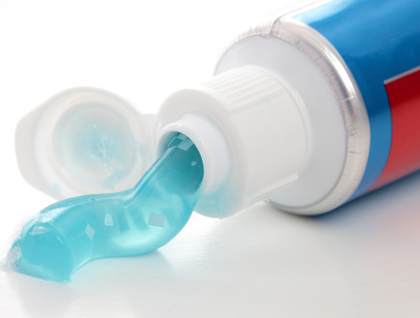
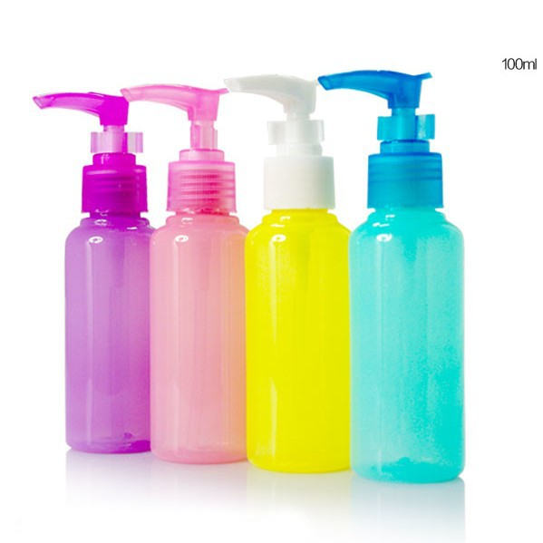
המצב הקיים היום – ריכוזיות במקטע הייבוא והייצור
נתח שוק שלושת השחקנים הגדולים (CR3)
דאודורנט לגברים | 73%
דאודורנט לנשים | 66%
משחת שיניים | 86%
שמפו למבוגרים | 78%
מרכך שיער למבוגרים | 71%
תכשירי שיזוף | 96%

Slide 8
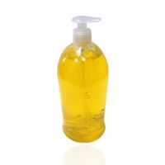
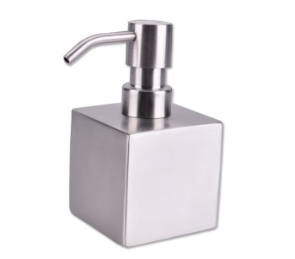
המצב הקיים היום – רמת מחירים גבוהה
פערי מחיר בין ישראל לבין ממוצע ה-OECD במוצרים נבחרים:
פערי מחיר בין ישראל ל-OECD
דאודורנט לגבר | 61.7%
סבון רחצה | 41.9%
שמפו | 34.8%
משחת שיניים | 17.4%

Slide 9
המצב הקיים היום – אישור תמרוקים לשיווק
ניתן לבעל רישיון עסק ועל בסיס הערכת המחסן בו יאוחסנו התמרוקים או הערכת מתקן הייצור ליצרנים (למשל, בדיקת טמפרטורה) לפי נהלים פנימיים
    קבלת "רישיון תמרוקים כללי" מהרוקחות המחוזית לחמש שנים
בעל רישיון נדרש להגיש בין היתר:
דוגמה של התמרוק ורשימת מרכיביו למשרד הבריאות
תעודה המעידה שהמפעל עומד בסטנדרטים נאותים של ייצור
עבור מוצר מיובא – תנאי ייצור נאותים ותעודת שיווק חופשי בארץ המוצא + רישיון תמרוקים כללי ליבואן ולמשווק
אישור בדיקת המוצר במעבדה מוכרת
כיום הפעולות נעשות בבדיקה פרטנית
ותהליך ההמתנה בתור ובדיקת התיק לתמרוק פלוני נמשך עד מס' חודשים
  קבלת "רישיון תמרוקים פלוני" (ספציפי) ממחלקת תמרוקים
  ייצור מקומי
  מוצר מיובא

Slide 10
המצב הקיים היום – חסמי ייבוא מרכזיים
משך הזמן למתן אישור תמרוקים פלוני (ספציפי) יכול להגיע למספר חודשים – בעייתי בתחום שבו המוצרים הם עונתיים ובהשקות בינלאומיות
  עיכוב בזמני שיווק
שוני מול רגולציה בינ"ל – כיום מתן רישיון תמרוקים פלוני נעשה לפי רגולציה ייחודית של מדינת ישראל ואילו במדינות מפותחות אחרות נעשה שימוש ברגולציה שונה
  שוני בדרישות לצורך מתן רישיון
  שוק התמרוקים כיום מאופיין בריכוזיות במקטע הייצור ובמקטע הייבוא וברמת מחירים גבוהה

Slide 11
הרפורמה בתחום התמרוקים – יעדים ודרכי פעולה
  היעד: עידוד התחרות בשוק התמרוקים, הגדלת מגוון המוצרים והורדת המחירים לצרכן
הרפורמה צפויה לקצר משמעותית את משך הזמן הנדרש לקבלת אישור לשיווק תמרוקים בשווקים בישראל
  קיצור זמני שיווק והקטנת עלויות עסקה
ברפורמה החדשה יוסדר הנושא של ייבוא מקביל על מנת להבטיח שיווק מוצרים מקוריים ואיכותיים
  הסדרה של יבוא מקביל
מעבר למודל פיקוח בשווקים והעברת האחריות לידי העוסקים בתחום התמרוקים וזאת תוך שמירה על בריאות הציבור
  איזון הנטל הרגולטורי
ברישיון התמרוקים הכללי לפי הרפורמה הבדיקה תהיה לפי תקן בינ"ל, בדומה לרגולציות דומות בעולם – תורם לפתיחת תחרות מבחינת ייבוא וגם מקל על יצואנים שמשווקים לחו"ל
  הרמוניזציה עם רגולציה בינ"ל

Slide 12
הרפורמה בתחום התמרוקים
במסגרת הרפורמה מתבצעים שני צעדי חקיקה:
    חקיקה משנית:
    תיקון תקנות
    חקיקה ראשית:
    תיקון פקודת הרוקחים
קביעת התנאים המפורטים
הוראות לעניין הגשת הבקשה לרישיון או לחידושו
קביעת תנאי סף לבעל רישיון
קביעת תנאים להגבלת רישיון תמרוקים, התלייתו, ביטולו או סירוב לחדשו
    בעל רישיון
חובות, תפקידים ופעולות של הנציג האחראי לרבות אופן ותכולת הודעת טרום שיווק
הוראות לאופן הגשת הבקשה למינוי נציג אחראי
תנאים נוספים לאישור נציג אחראי, הכוללים אפשרות שהנציג האחראי יעבור הכשרה מתאימה וכן בנוגע להשתלמויות מתאימות
הגדרת תפקיד הנציג האחראי והתנאים לאישורו
קביעת התנאים להגבלת אישורו של נציג אחראי, התלייתו או ביטולו
    נציג אחראי
תכולת "תיק התמרוק " והפעולות הנדרשות לצורך ביצוע עקיבות על תמרוקים
    תיק תמרוק ועקיבות

Slide 13
הרפורמה בתחום התמרוקים
    חקיקה משנית:
    תיקון תקנות
    חקיקה ראשית:
    תיקון פקודת הרוקחים
השר יתקין תקנות בדבר מניעת סיכונים לבריאות ובכללם חובת מסירת הודעת טרום שיווק (נוטיפיקציה)
ניתנה סמכות לשר להתקין תקנות בדבר מניעת סיכונים לבריאות הציבור
הגדרת תמרוק מזיק
סדרת הפעולות אותן יש לבצע בעת גילוי תמרוק מזיק
שמירת התיעוד במקרים של תלונה בדבר נזק או חשש לנזק
    תמרוק מזיק ומניעת סיכון בריאותי
הסדרת ייבוא מקביל
תנאים לייבוא תמרוקים
    ייבוא תמרוק
הוראות פליליות נוספות וסמכויות להטלת עיצומים כספיים
    עבירות

